Slide 1
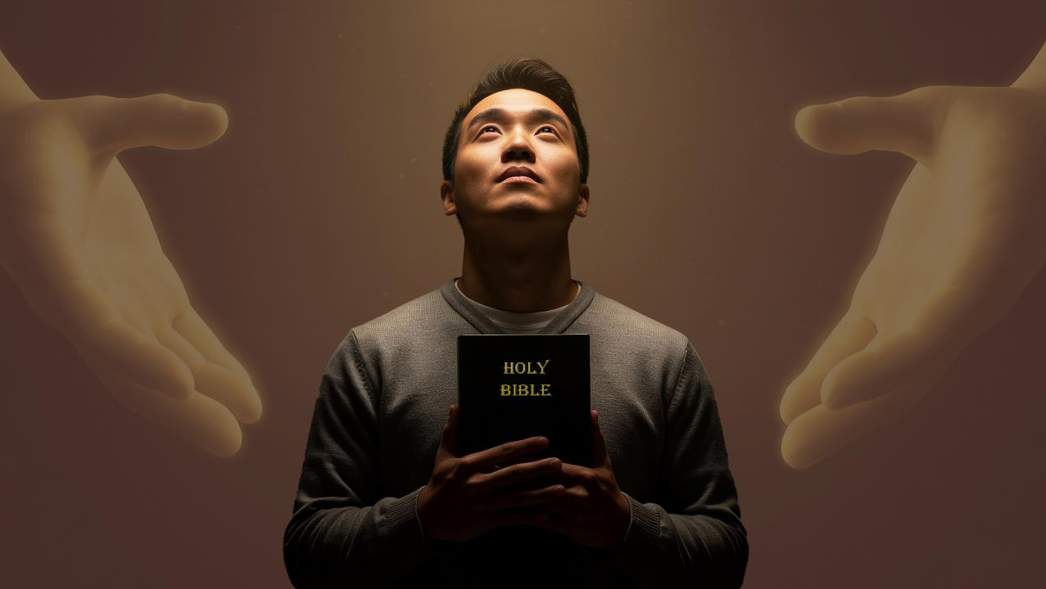
मेल-मिलाप और आशा
हिंदी अनुवादक: पादरी विजय पाल सिंह
पाठ 9, फरवरी, 28, 2026 के लिए

Slide 2


2 कुरिन्थियों 5:21
“जो पाप से अज्ञात था, उसी को उसने हमारे लिये पाप ठहराया कि हम उसमें होकर परमेश्‍वर की धार्मिकता बन जाएँ।”

Slide 3


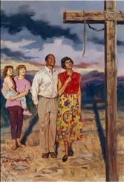
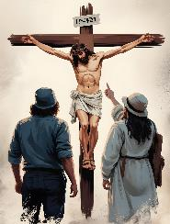
यह बताने के बाद कि मसीह के क्रूस ने स्वर्ग और पृथ्वी का मेल-मिलाप कर दिया है (कुलुस्सियों 1:20), पौलुस आगे चलकर इस मेल-मिलाप के हमारे लिए व्यावहारिक प्रभावों की व्याख्या करता है।
इसने हमें किस प्रकार बदल दिया है? परमेश्वर ने यह सब पहले से कैसे देख लिया? हम दूसरों को इस मेल-मिलाप में सहभागी होने और आशा प्राप्त करने में कैसे सहायता कर सकते हैं?
सुसमाचार के द्वारा मेल-मिलाप और आशा
मेल-मिलाप के प्रभाव
कुकर्म करने वालों से पवित्र जनों तक (कुलुस्सियों 1:21–22)
दृढ़ और स्थिर बने रहना (कुलुस्सियों 1:23)
आशा
आशा लाना (कुलुस्सियों 1:24–25)
परमेश्वर का भेद (कुलुस्सियों 1:26–27)
सुसमाचार का सामर्थ्य
सुसमाचार की घोषणा (कुलुस्सियों 1:28–29)

Slide 4

मेल-मिलाप के प्रभाव

Slide 5

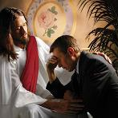
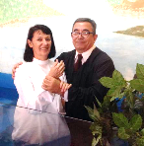

कुकर्म करने वालों से पवित्र जनों तक
“तुम जो पहले निकाले हुए थे और बुरे कामों के कारण मन से बैरी थे; 22उसने अब उसकी शारीरिक देह में मृत्यु के द्वारा तुम्हारा भी मेल कर लिया ताकि तुम्हें अपने सम्मुख पवित्र और निष्कलंक, और निर्दोष बनाकर उपस्थित करे।” (कुलुस्सियों 1:21-22)
मुद्दा सरल है। हम बुराई करते हुए जीवन जीते थे, और इसलिए हमें अनन्त मृत्यु के दण्ड के योग्य ठहराया गया था (रोमियों 6:23; प्रकाशितवाक्य 21:8)।
उसने हमारे पापों का मूल्य चुकाने के लिए क्रूस पर मृत्यु सहन की (रोमियों 5:8)
विश्वास, पश्चाताप और बपतिस्मा के द्वारा, हम पाप से मुक्त किए जाते हैं और परमेश्वर के सामने निष्कलंक और निर्दोष ठहराए जाते हैं [धर्मी ठहराया जाना] (रोमियों 5:10; कुलुस्सियों 1:22)
पवित्र आत्मा के कार्य के द्वारा हमारा जीवन धीरे-धीरे परिवर्तित होता जाता है और हम परमेश्वर के सामने पवित्र बनाए जाते हैं [पवित्रीकरण] (रोमियों 8:1; 2 कुरिन्थियों 5:17)
अपने आप में हम इस स्थिति को बदलने में असमर्थ थे, और न ही अपने उद्धार का मूल्य चुका सकते थे (भजन संहिता 49:7–8)।
परन्तु परमेश्वर ने हमारे लिए एक महान योजना तैयार कर रखी थी:

Slide 6

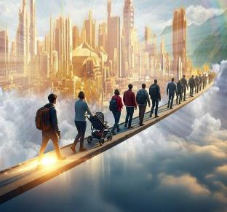
दृढ़ और स्थिर बने रहना
“यदि तुम विश्‍वास की नींव पर दृढ़ बने रहो और उस सुसमाचार की आशा को जिसे तुम ने सुना है न छोड़ो,” (कुलुस्सियों 1:23ए)
हम पहले ही धर्मी ठहराए जा चुके हैं, हमें पवित्र किया जा रहा है, परन्तु हमारी यात्रा अभी समाप्त नहीं हुई है। भटक जाने और लक्ष्य तक न पहुँच पाने का खतरा बना रहता है। इसलिए पौलुस हमें तीन बातों की सलाह देता है (कुलुस्सियों 1:23ए):
विश्वास में बने रहें
दृढ़ रहें, जैसे पतरस तब दृढ़ रहा जब कारागार से छुड़ाए जाने के बाद वह द्वार पर तब तक खटखटाता रहा, जब तक उसके लिए द्वार खोल न दिया गया (प्रेरितों के काम 12:11–16)।
दृढ़ बने रहें
हमारा विश्वास मजबूत होना चाहिए, जो बाइबल में सीखी गई सच्चाइयों पर आधारित हो।
स्थिर रहें
हमें अडिग रहना है, और “सुसमाचार की आशा” पर भरोसा करना कभी नहीं छोड़ना है।”

Slide 7

आशा

Slide 8

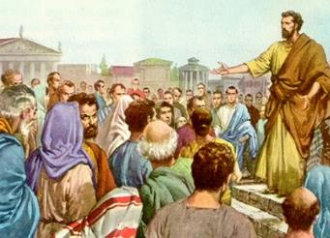
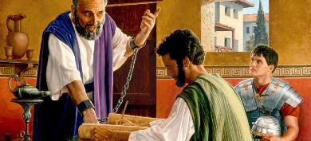
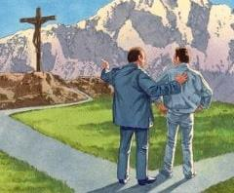
आशा लाना
“जिसका मैं परमेश्‍वर के उस प्रबन्ध के अनुसार सेवक बना जो तुम्हारे लिये मुझे सौंपा गया, ताकि मैं परमेश्‍वर के वचन को पूरा पूरा प्रचार करूँ।” (कुलुस्सियों 1:25)
जैसा कि हमने देखा, हमारे उद्धार के लिए परमेश्वर की योजना यीशु की मृत्यु पर आधारित है और उसमें हमारा धर्मी ठहराया जाना तथा पवित्रीकरण सम्मिलित है। परन्तु एक महत्वपूर्ण बात की कमी थी: किसी न किसी प्रकार हमें इस योजना को जानना आवश्यक है, ताकि हम इसे स्वीकार कर सकें। इसके लिए हमें किसी ऐसे व्यक्ति की आवश्यकता है जो इसे हमारे सामने प्रकट करे।
यहीं पर “परमेश्वर का प्रशासन” [परिस्थितियों, विचारों, लोगों आदि को व्यवस्थित करने का परमेश्वर का तरीका] आता है, जिसका पौलुस एक सेवक था (कुलुस्सियों 1:25)।
पौलुस इस योजना का भाग होने में आनन्दित था, यद्यपि इसमें कष्ट भी सम्मिलित थे (कुलुस्सियों 1:24)। रोम में उसकी गिरफ्तारी से लेकर उसकी मृत्यु तक, उसने नए नियम में सुरक्षित चौदह पत्रियों में से कम से कम सात लिखीं।
पौलुस परमेश्वर की योजना का एक महत्वपूर्ण अंग था, और वह इसमें आनन्द करता था। हम भी दूसरों को मसीह के ज्ञान तक पहुँचाकर इस योजना का भाग बन सकते हैं। यही हमारा आनन्द है!

Slide 9

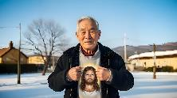
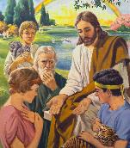

परमेश्वर का भेद
“अर्थात् उस भेद को जो समयों और पीढ़ियों से गुप्‍त रहा, परन्तु अब उसके उन पवित्र लोगों पर प्रगट हुआ है।” (कुलुस्सियों 1:26)
पौलुस उस भेद की चर्चा करता है, जो मसीह के पुनरुत्थान के बाद कलीसिया पर प्रकट किया गया (कुलुस्सियों 1:26)। उससे पहले इसके केवल झलक-भर संकेत ही मिलते थे। परन्तु यह भेद क्या है? — “मसीह जो महिमा की आशा है हम में रहता है” (कुलुस्सियों 1:27)।
इसकी योजना संसार की स्थापना से पहले ही बनाई गई थी (1 पतरस 1:20)
इसे आंशिक रूप से स्वर्गदूतों को बताया गया था (1 पतरस 1:12)
इसे आंशिक रूप से स्वर्गदूतों को बताया गया था (1 पतरस 1:12)
इसे भविष्यद्वक्ताओं पर प्रकट किया गया (1 पतरस 1:10–11)
यीशु ने इसे पहले यहूदियों पर प्रकट किया (मत्ती 15:24)
फिर यह सम्पूर्ण रूप से सभी मनुष्यों पर प्रकट किया गया (कुलुस्सियों 1:27)
इस भेद के अभी भी कई चरण प्रकट होने शेष हैं। वर्तमान में हम महिमा प्राप्त करने की आशा में जीवन व्यतीत करते हैं। कितना बड़ा परिवर्तन! कितना महान भेद! पापी मनुष्य यीशु के छुड़ाने वाले लहू के द्वारा धर्मी ठहराए जाते हैं, पवित्र किए जाते हैं, और महिमित किए जाते हैं। यह भेद अनन्तकाल तक अध्ययन का विषय बना रहेगा।

Slide 10

सुसमाचार का सामर्थ्य

Slide 11

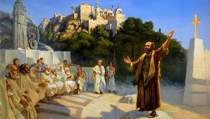
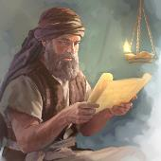
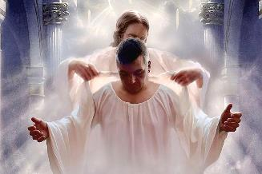
सुसमाचार की घोषणा
“जिसका प्रचार करके हम हर एक मनुष्य को चेतावनी देते हैं और सारे ज्ञान से हर एक मनुष्य को सिखाते हैं, कि हम हर एक व्यक्‍ति को मसीह में सिद्ध करके उपस्थित करें।” (कुलुस्सियों 1:28)
पौलुस ने सुसमाचार कैसे प्रचार किया? उसके प्रचार का केंद्र क्रूस पर चढ़ाया गया मसीह था (1 कुरिन्थियों 1:23)। जब लोगों ने यीशु को स्वीकार कर लिया, तो वह उन्हें तब तक समझाता और सिखाता रहा, जब तक वे सिद्ध न हो गये (कुलुस्सियों 1:28–29)। उसने यह कैसे किया?
उसने उन्हें मसीही सिद्धांत और व्यवहार की शिक्षा दी (2 थिस्सलुनीकियों 2:15)
उसने उन्हें सुसमाचार को ठुकराने के परिणामों के विषय में चेतावनी दी (इब्रानियों 10:25–29)
उसने उन्हें झूठे शिक्षकों के खतरों के बारे में सावधान किया (प्रेरितों के काम 20:29–30)
ज़रा ठहरिए… उन्हें सिद्ध बनाना? और केवल कुछ लोगों को नहीं—“हर एक मनुष्य” को! (कुलुस्सियों 1:28बी)
“परिपक्व” के लिए प्रयुक्त यूनानी शब्द टेलियोस का अर्थ है—सिद्ध और निर्दोष। मसीही विकास की प्रक्रिया के द्वारा हम परमेश्वर की व्यवस्था की गहराई और उसकी माँगों के प्रति और अधिक सचेत हो जाते हैं। इसलिए हमारा लक्ष्य यह है कि हम मसीह यीशु में सिद्ध हों।

Slide 12

“जब हम क्रूस पर चढ़ाए गए उद्धारकर्ता की ओर देखते हैं, तो हम स्वर्ग के परमेश्वर द्वारा किए गए बलिदान की महानता और अर्थ को और अधिक पूर्ण रूप से समझ पाते हैं। उद्धार की योजना हमारे सामने महिमामय हो उठती है, और कलवरी का विचार हमारे हृदय में जीवंत और पवित्र भावनाएँ जागृत करता है। परमेश्वर और मेम्ने की स्तुति हमारे हृदयों में और हमारे होंठों पर होगी; क्योंकि गर्व और आत्म-पूजा उस आत्मा में फल-फूल नहीं सकती, जो कलवरी के दृश्यों को अपनी स्मृति में सदा ताज़ा रखती है।”
ई जी व्हाइट (युगों की अभिलाषा, पृष्ठ 661)

